Slide 1

DOSKONALENIE TRENERÓW WSPOMAGANIA OŚWIATY
Moduł IV
Kształtowanie postaw innowacyjności, kreatywności
i umiejętności pracy zespołowej

Slide 2
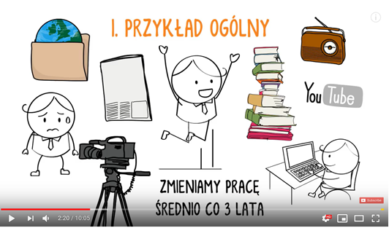
Kreatywność – najbardziej pożądana umiejętność
https://www.youtube.com/watch?v=EnXAx1_y4Wk&t=184s

Slide 3
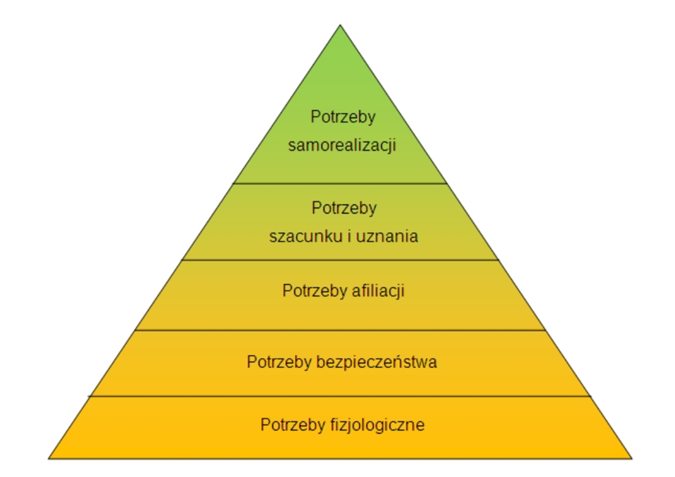
Piramida potrzeb Maslowa
Źródło: www.naukowiec.org

Slide 4
Uczniowie na I etapie edukacyjnym
potrzeba bezpieczeństwa związana z podejmowaniem nowych ról;
rozwijanie postaw wobec grupy rówieśników;
uznanie i kształtowanie poczucia własnej wartości;
nabywanie umiejętności uczenia się i poznawanie zasad jej kształtowania.

Slide 5
Dziecko krytykowane uczy się potępiać.
Dziecko otoczone wrogością uczy się agresji.
Dziecko żyjące w strachu uczy się lękliwości.
Dziecko doświadczające litości uczy się rozczulać nad sobą.
Dziecko wyśmiewane uczy się nieśmiałości.
Dziecko otoczone zazdrością uczy się zawiści.
Dziecko zawstydzane uczy się poczucia winy.
Dziecko zachęcane uczy się wiary w siebie.
Dziecko otoczone wyrozumiałością uczy się cierpliwości.

Slide 6
Na najważniejsze kompetencje społeczne składają się:
• postępowanie zgodnie z regułami zachowania ogólnie przyjętymi w różnych społeczeństwach i środowiskach (np. w szkole, w urzędzie, w instytucjach użyteczności publicznej);
• rozumienie i stosowanie się do zasad równości płci i niedyskryminowania innych ludzi;
• umiejętne porozumiewanie się w różnych środowiskach z osobami o różnym pochodzeniu, różnych zainteresowaniach, różnych poglądach;
• wykazywanie się tolerancją i poszanowaniem odmiennych punktów widzenia;
• otwartość na współpracę i umiejętność wypracowania kompromisu.
Żródło: Materiały ORE Zeszyt 4: Kształtowanie kompetencji społecznych i obywatelskich we wczesnoszkolnej edukacji przyrodniczej

Slide 7
Według rozporządzenia Ministra Edukacji Narodowej z dnia 14 lutego 2017 roku w sprawie podstawy programowej kształcenie ogólne w szkole podstawowej ma na celu m.in.:
• wprowadzanie uczniów w świat wartości, w tym ofiarności, współpracy, solidarności,
altruizmu, patriotyzmu i szacunku dla tradycji, wskazywanie wzorców postępowania i budowanie
relacji społecznych, sprzyjających bezpiecznemu rozwojowi ucznia (rodzina, przyjaciele);
• wzmacnianie poczucia tożsamości indywidualnej, kulturowej, narodowej, regionalnej i etnicznej;
• formowanie u uczniów poczucia godności własnej i szacunku dla godności innych osób;
• kształtowanie postawy otwartej wobec świata i innych ludzi, aktywności w życiu społecznym oraz
odpowiedzialności za zbiorowość.
Najważniejszymi umiejętnościami rozwijanymi w ramach kształcenia ogólnego w szkole podstawowej
w zakresie kształtowania kompetencji społecznych i obywatelskich są: praca w zespole i społeczna
aktywność, oraz aktywny udział w życiu kulturalnym szkoły, środowiska lokalnego i kraju.

Slide 8
Rozporządzenie Ministra Edukacji Narodowej z dnia 11 sierpnia 2017 w sprawie wymagań wobec szkół i placówek
Rozporządzenie Ministra Edukacji Narodowej z dnia 17 czerwca 2016 zmieniające rozporządzenie w sprawie podstawy programowej wychowania przedszkolnego oraz kształcenia ogólnego w poszczególnych typach szkół
Kierunki realizacji polityki oświatowej państwa
Dokumenty wewnątrzszkolne:
koncepcja pracy szkoły, program wychowawczy, program profilaktyki i wyników ewaluacji wewnętrznej.

Slide 9
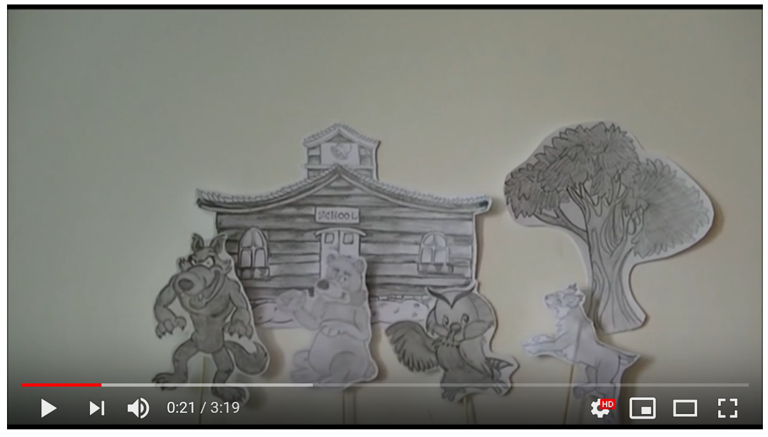
Szkoła leśnych zwierząt
https://tiny.pl/tqw2n

Slide 10
Ministerstwo Edukacji Narodowej wprowadziło szereg zmian w prawie, których głównym celem jest włączenie uczniów z różnymi potrzebami edukacyjnymi (mających problem z funkcjonowaniem w przedszkolu, szkole, placówce) do grupy rówieśniczej i zapewnienie im wszechstronnego wsparcia.
Priorytetem działań powinno być dążenie do pełnego włączenia i integracji ucznia z rówieśnikami, przez wspomaganie jego rozwoju, indywidualizację i wspieranie go podczas zajęć z klasą, oraz poprzez likwidowanie barier i ograniczeń utrudniających funkcjonowanie dziecka w grupie rówieśniczej i uczestnictwo w życiu szkoły.

Slide 11
Definicje zaproponowane przez Zespół Ekspertów ds. Specjalnych Potrzeb Edukacyjnych, powołany w 2008 roku przez ministra edukacji narodowej:
Dzieci i młodzież ze specjalnymi potrzebami rozwojowymi i edukacyjnymi to te, u których stwierdza się spektrum objawów utrudniających lub uniemożliwiających funkcjonowanie: ruchowe, sensoryczne, poznawcze, w zakresie komunikacji, emocjonalno-społeczne i/lub psychiczne, wpływających na jakość życia i pełnienie ról społecznych teraz i/lub w przyszłości.
Dzieci i młodzież ze specjalnymi potrzebami rozwojowymi i edukacyjnymi to te, u których stwierdza się zagrożenie niepełnosprawnością, wszelkie dysfunkcje, dysharmonie lub niesprawności mogące mieć negatywny wpływ na dalszy rozwój.

Slide 12
specjalne potrzeby edukacyjne – obejmują potrzeby uczniów, którzy
na podstawie opinii, orzeczenia poradni psychologiczno-pedagogicznej
lub rozpoznania przedszkola, szkoły lub placówki wymagają objęcia
pomocą psychologiczno-pedagogiczną. Dostosowanie warunków
edukacyjnych, wymagań edukacyjnych i organizacji procesu kształcenia
może być wdrażane jednocześnie lub w zakresie odpowiadającym
bieżącym potrzebom ucznia.

Slide 13
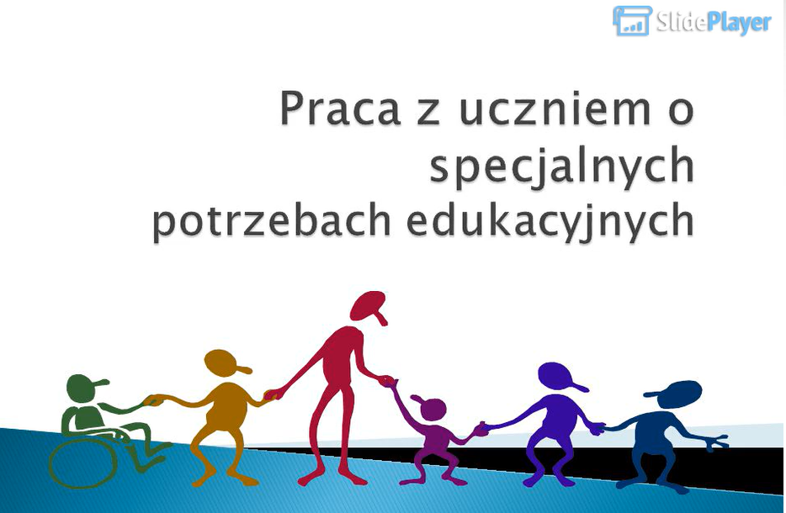
https://slideplayer.pl/slide/810050/

Slide 14
Sposoby kształtowania postaw uczniów
metoda modelowania;
kary i nagrody;
metoda perswazji;
metody zadaniowe;
dyskutowanie i wyjaśnianie;
inspirowanie i stymulowanie aktywności dziecka;
wyrażanie aprobaty i dezaprobaty

Slide 15
Mediator - osoba zarządzająca konfliktem. Bezstronna i pozostająca bez wpływu na wynik rozmów pomiędzy stronami konfliktu.
Facylitator – osoba, której zadaniem jest czynny udział w udrażnianiu procesu komunikacji między osobami bądź grupami, w celu osiągnięcia wspólnego rozwiązania. Rolą facylitatora jest mediacja między stronami. Służy on wsparciem w zakresie m.in. doprecyzowania kodu językowego, demaskowania faktycznych (nie jedynie deklaratywnych) intencji stron interakcji, motywowania do pracy nad osiągnięciem celu, zapobiegania ewentualnym konfliktom.

Slide 16
Przykładowe formy i sposoby stosowane przez nauczycieli w kształtowaniu postaw i norm społecznych wśród uczniów:
rozpoznanie aktualnych potrzeb rozwojowych,
diagnoza umiejętności,
organizacja okresu adaptacyjnego,
dbałość o relacje w klasie,
określanie wspólnie z uczniami norm i zasad społecznych,
budowanie dyscypliny w klasie,
modelowanie zachowań uczniów w sytuacji uczenia się;

Slide 17
Przykładowe formy i sposoby pracy z rodzicami związane z rozwijaniem ich umiejętności wychowawczych, które wzmacniają wprowadzanie przyjętych w szkole postaw i norm społecznych:
włączenie we współdecydowanie o wprowadzanych normach i zasadach,
bieżące informowanie rodziców o zachowaniu dzieci,
stosowanie oceny kształtującej;

Slide 18
Przykładowe wskaźniki w odniesieniu do nauczycieli:
Orientacja na rozwój dziecka
Praca w zespołach nauczycielskich
Praca nad doskonaleniem własnych umiejętności

Slide 19
Zasady na jakich opiera się ten model rozwoju zawodowego:
WYBÓR- Nauczyciele muszą mieć wybór w kwestii tego, które aspekty swojej praktyki będą rozwijać. Stwarza to większe prawdopodobieństwo, że osiągną sukces i staną się również za niego odpowiedzialni.
ELASTYCZNOŚĆ Nauczyciele potrzebują elastycznego podejścia, które pozwoli im dostosować metody i techniki do potrzeb swoich klas. (W elastyczności tkwi jednak pewne niebezpieczeństwo że nauczyciele mogą tak bardzo zmodyfikować pomysł, że przestanie być skuteczny.)
MAŁE KROKI Aby zmiany w praktyce były trwałe, trzeba je zintegrować z istniejącymi już przyzwyczajeniami nauczycieli, co wymaga czasu.
WSPIERANIE PRZEZ WYMAGANIE ODPOWIEDZIALNOŚCI Jest to tworzenie struktur, które wymagają od nauczycieli rozliczania się z rozwijania swojej praktyki, ale jednocześnie ich w tym wspierają.

